Slide 1
السجائر الإلكترونية تزيد من الضرر على المدخنين
ليست استراتيجية فعالة لتقليل الضرر
Stanton Glantz, PhD
أستاذ طب (متقاعد)
جامعة كاليفورنيا في سان فرانسيسكو
stanton.glantz@sonic.net
https://ProfGlantz.com
Notes:
استخدمت صناعة التبغ ادعاءات تقليل الضرر لبيع منتجاتها منذ خمسينيات القرن الماضي في جهودها لتعزيز "السجائر الآمنة". كانت ادعاءات "تقليل الضرر" محورية في تسويق السجائر الإلكترونية منذ تسويقها في عام 2003.
تواصل صناعة التبغ وحلفاؤها استخدام ادعاءات تقليل الضرر للحججة ضد تطبيق سياسات صارمة للسيطرة على التبغ على السجائر
الإلكترونية وغيرها من منتجات التبغ غير المحترقة. على سبيل المثال، هناك جهد ضغط قوي لإقناع مندوبي المؤتمر الحادي عشر لأطراف اتفاقية منظمة الصحة العالمية الإطارية للسيطرة على التبغ بتبني السجائر الإلكترونية وغيرها من المنتجات المعروفة بالتبغ الخالية من التدخين كجزء من مكافحة التبغ.
هناك الآن أدبيات علمية كبيرة تشير إلى أن السجائر الإلكترونية تزيد من الضرر بدلا من تقليلها، مما يلغي حجج الصناعة التي تقول إنه يجب الترويج لها كجزء من مكافحة التبغ الحديثة.
خلفية:
مؤتمر الأطراف في لجنة الاتصالات الفيدرالية (FCTC): https://fctc.who.int/convention/conference-of-the-parties/sessions/eleventh-session-of-the-conference-of-the-parties
المواد المقدمة للمندوبين الذين يروجون للسجائر الإلكترونية لتقليل الأضرار: https://clivebates.com/documents/COP11letter.pdf

Slide 2
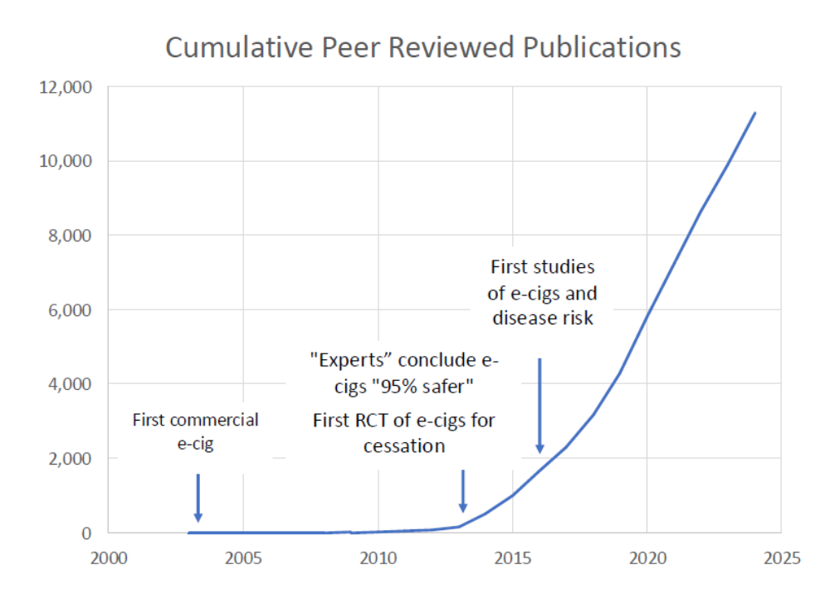
حجة الصناعة لصالح السجائر الإلكترونية
توصيل النيكوتين المستنشق دون احتراق
  لذا فإن منتجات الاحتراق السام أقل
الأشخاص الذين "يتحولون تماما" أفضل حال
Notes:
حجج صناعة التبغ بأن السجائر الإلكترونية تقلل الضرر واضحة: فهي تولد رذاذ النيكوتين الذي يستنشقه المستخدمون عن طريق تسخين سائل بدلا من حرق التبغ، لذا لا يتعرض المستخدمون للعديد من منتجات الاحتراق السامة، لذا سيكون من يتحول تماما من السجائر إلى السجائر الإلكترونية في وضع أفضل. هذه حجة معقولة في غياب أدلة علمية مباشرة حول مخاطر الأمراض للسجائر الإلكترونية.
على عكس ما حدث عندما تم تسويق السجائر الإلكترونية لأول مرة، هناك الآن أدبيات علمية كبيرة حول السجائر الإلكترونية.

Slide 3
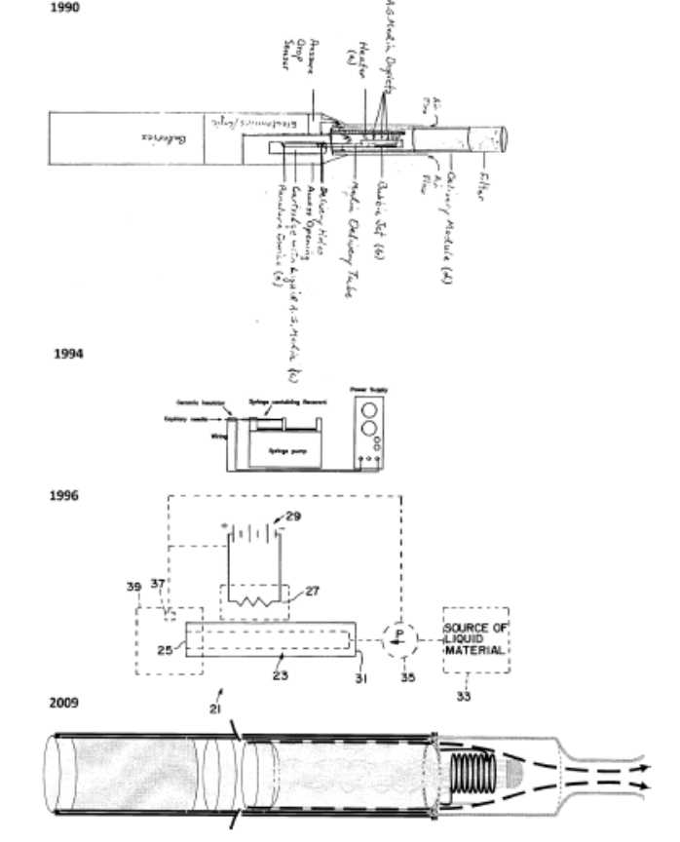

خرافة: السجائر الإلكترونية المطورة للإقلاع عن التدخين
يعتقد الناس أن السجائر الإلكترونية تطورت في الصين لمساعدة الناس على الإقلاع عن التدخين
الواقع: السجائر الإلكترونية التي طورها فيليب موريس في التسعينيات للحفاظ على العملاء
Dutra et al. Tob Control. 2017; doi: 10.1136/tobaccocontrol-2016-053406
Notes:
يعتقد معظم الناس أن السجائر الإلكترونية تم تطويرها في الصين عام 2003 كوسيلة للمساعدة للإقلاع عن التدخين.
في الواقع، كان فيليب موريس قد طور وسجل براءة اختراع لسيجارة إلكترونية بحلول منتصف التسعينيات. (لم يطرحوه في السوق لأنهم كانوا قلقين من أن ذلك سيدعم تنظيم إدارة الغذاء والدواء للسجائر كأجهزة توصيل أدوية.)
لم يطوروا السجائر الإلكترونية كمساعدات للإقلاع أو لتقليل الضرر، بل للحفاظ على المدخنين الصحيين الذين كانوا يقلعون.
رموز QR في هذه الشريحة وروابط أخرى للأوراق.
رابط للورقة: https://pubmed.ncbi.nlm.nih.gov/27852893/

Slide 4
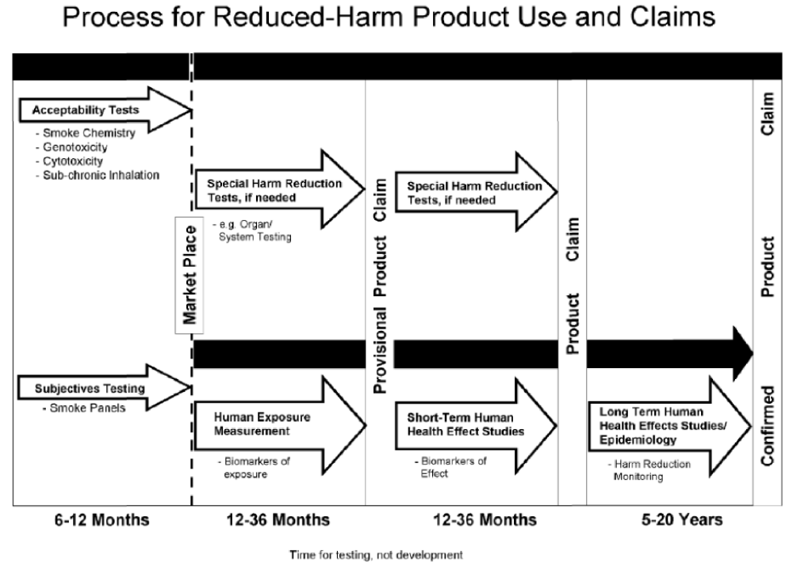


فيليب موريس موصى به
Philip Morris. Fig 1-Reduced_Risk Product Usage 41.Ppt. 20 Jan 2004.. https://idl.ucsf.edu/docs/jlmc0180
Discussed in Tan et al. PLoS Med 2013; 10(5): e1001450. doi:10.1371/journal.pmed.1001450
Notes:
بينما يواصل دعاة السجائر الإلكترونية تقديم ادعاءات تقليل الضرر بناء على أدلة غير مباشرة على تقليل التعرض لبعض منتجات الاحتراق، أوصى فيليب موريس في عام 2004 بأنه بعد 5 سنوات من بقائها في السوق الدليل المباشر، من الدراسات الوبائية، هو الدليل المناسب.
رابط إلى وثيقة فيليب موريس: https://idl.ucsf.edu/docs/jlmc0180
رابط إلى ورقة تان وآخرين: https://pubmed.ncbi.nlm.nih.gov/23723740/

Slide 5
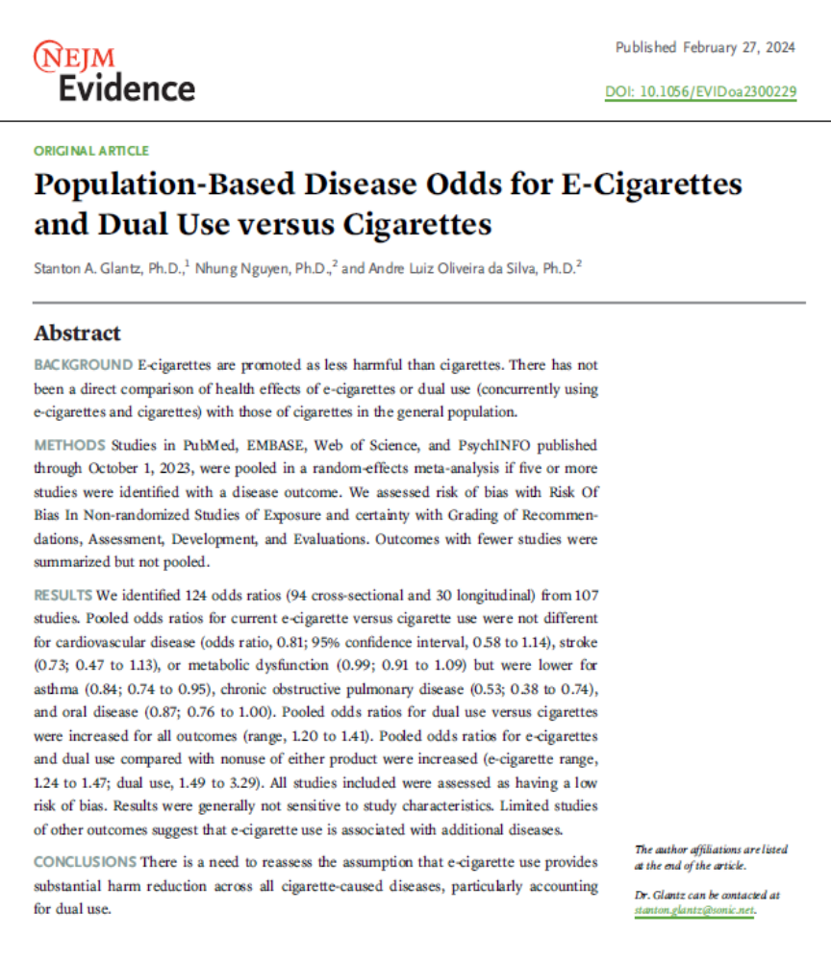
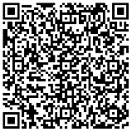
تظهر الأبينيفريون: ECIG يخاطر بالسجائر
107 دراسات سكانية
  لا يوجد فرق قابل للكشف
  أمراض القلب والأوعية الدموية
  ضربة
خلل الأيض
  (قليلا) أقل خطورة
  ربو
  مرض الانسداد الرئوي المزمن
  أمراض الفم
Notes:
بحلول أكتوبر 2023، كان هناك 107 دراسات وبائية من هذا النوع. بشكل عام، أظهرت مخاطر مماثلة للسجائر في بعض الأمراض، وعلى الرغم من أنها أقل من السجائر، إلا أنها مخاطر كبيرة لأمراض أخرى.
رابط الورقة: https://pubmed.ncbi.nlm.nih.gov/38411454/

Slide 6
الاستخدام المزدوج دائما أكثر خطورة
الاستخدام المزدوج شائع
مع احتساب الاستخدام المزدوج →
  مخاطرة أعلى للمستخدم العادي
  حتى لأمراض الجهاز التنفسي والفموي
Glantz et al. NEJM Evid. 2024;3(3):EVIDoa2300229. doi:10.1056/EVIDoa2300229
Notes:
تظهر الأوبئة أيضا أن الاستخدام المزدوج (استخدام كل من السجائر الإلكترونية والسجائر) أكثر خطورة من مجرد التدخين. وهذا مهم لأن العديد من مستخدمي السجائر الإلكترونية البالغين ما زالوا يدخنون السجائر.
رابط الورقة: https://pubmed.ncbi.nlm.nih.gov/38411454/

Slide 7

التوقف: التجارب العشوائية
الإشراف السريري
  عادة ما يجمع بين الإرشاد النفسي
  أفضل من NRT
لكن لكل مستخدم مزدوج من 1.9 إلى 3.7 لكل "مبدل“
  عادة لا يتم الإبلاغ عنه
لذا زاد الضرر
Lindson et al. Cochrane Database Syst Rev. 2024; doi:10.1002/14651858.CD010216.pub8
Notes:
يشير مؤيدو السجائر الإلكترونية مرارا وتكرارا إلى مراجعات كوكرين للتجارب العشوائية المحكمة التي تظهر أن تقديم السجائر الإلكترونية المجانية (عادة مع استشارات الإقلاع عن التدخين) مرتبط بالإقلاع عن التدخين. ومع ذلك، فإن البحث في الدراسات الفردية يكشف أنه لكل مدخن يتوقف عن التدخين يصبح 1.9-3.7 مستخدمين مزدوجين، مما يزيد من الضرر العام بدلا من تقليله.
رابط للورقة: https://www.cochranelibrary.com/cdsr/doi/10.1002/14651858.CD010216.pub8/information

Slide 8
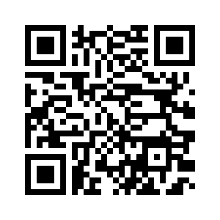
Cessation: Real World
No association with stopping cigarettes
Wang et al. Am J Public Health. 2021; doi:10.2105/AJPH.2020.305999
Notes:
And in the real world, smokers who use e-cigarettes are, on average, no more likely to have stopped smoking than smokers who did not use e-cigarettes.
Link to paper: https://pubmed.ncbi.nlm.nih.gov/33351653/

Slide 9
الخلاصة:
بالنسبة للعديد من الأمراض، السجائر الإلكترونية سيئة مثل التدخين
  الاستخدام المزدوج أسوأ من مجرد التدخين
استمر في التدخين وشجع الاستخدام المزدوج
  لماذا طورتها الصناعة في المقام الأول
تزيد السجائر الإلكترونية من الضرر للبالغين، لا تقلل،
Notes:
هاتان الحقائق تتحد لتظهر أنه، حتى على المستوى الفردي، تزيد السجائر الإلكترونية من الضرر بدلا من تقليلها.

Slide 10
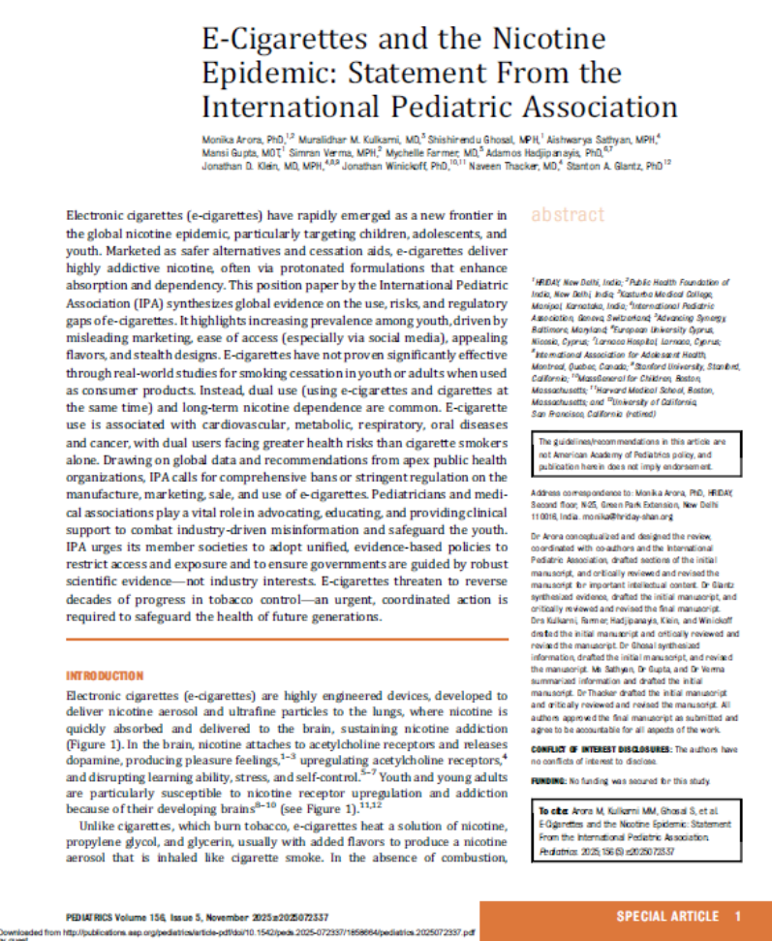

10 أكتوبر 2025
"على عكس الآمال والافتراضات المبكرة، فإن السجائر الإلكترونية ليست استراتيجية فعالة لتقليل الضرر للبالغين وتشكل خطرا جديا على الشباب الساذجين من النيكوتين."
Arora et al, Pediatrics 2025 Oct 10:e2025072337
Notes:
في أكتوبر 2025، نشرت الجمعية الدولية لطب الأطفال بيانا يلخص الأدلة التي تفيد بأن السجائر الإلكترونية لا تمثل استراتيجية فعالة لتقليل الضرر للبالغين. بالإضافة إلى ذلك، فهي تشكل مخاطر كبيرة على الشباب.
تم إعداد هذا التقرير من قبل لجنة دولية، ومعتمدة من اللجنة التنفيذية للرابطة، ونشر في مجلة طب الأطفال بعد مراجعة مستقلة من الأقران.
رابط للورقة: https://pubmed.ncbi.nlm.nih.gov/41067726/

Slide 11
تداعيات على صانعي السياسات
لأن السجائر الإلكترونية ليست استراتيجية فعالة لتقليل الضرر حتى للمدخنين البالغين ...
لا يوجد سبب لاستيعاب السجائر الإلكترونية أو تقليل الضرر في أي من القوانين أو اللوائح
  بما في ذلك إرشادات لجنة الاتصالات الفيدرالية (FCTC)
Notes:
التداعيات: يجب على صانعي السياسات رفض جهود صناعة التبغ لدمج تسويق السجائر الإلكترونية في سياسات مكافحة التبغ.

